Slide 1
CO JE ŠPATNĚ VE STAR TREKU? 3 – TNG
Janir Killman

Slide 2
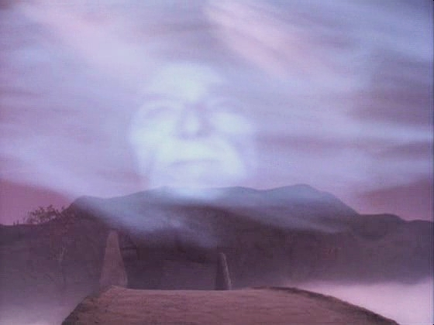
S1E05 LAST OUTPOST
Pokročilá AI, která umí číst myšlenky neví, že říše, kterou reprezentuje již dávno zanikla, přestože uběhlo statisíce let.

Slide 3
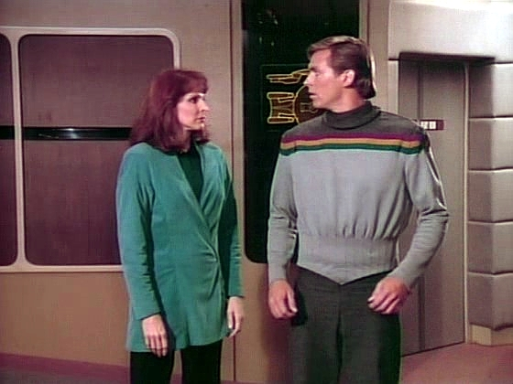
S1E10 HIDE AND Q
Je vážně Riker tak hloupý, že nabízí tak pitomé dary?

Slide 4
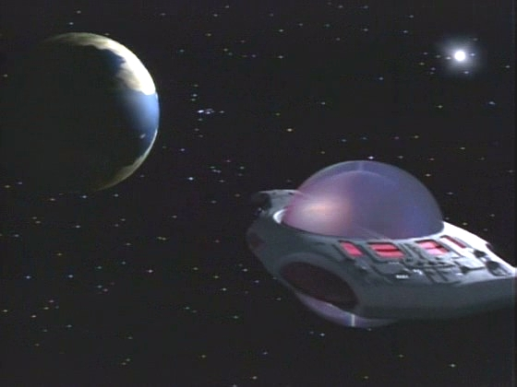
S1E11 HAVEN
Kolikrát denně tam volají loď

Slide 5
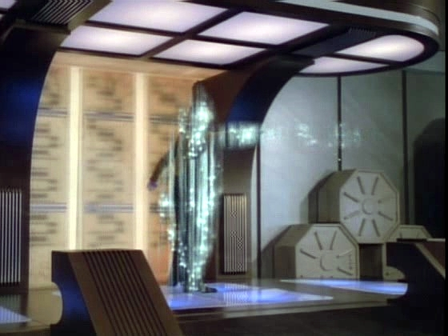
S1E13 DATALORE
Nechejme Lora jen tak plout, co by se mohlo stát?

Slide 6
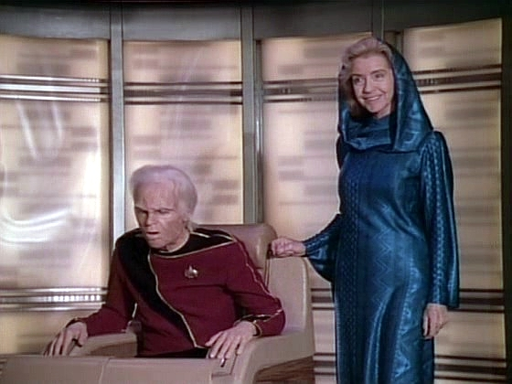
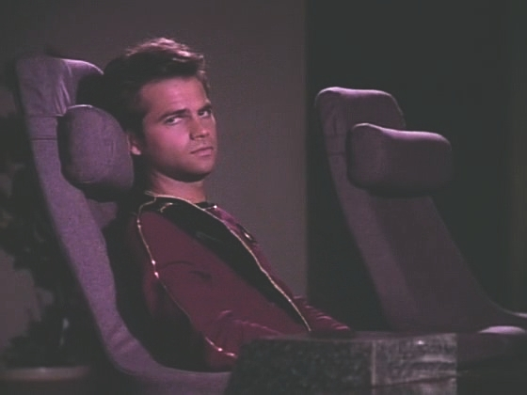
S1E16 TOO SHORT A SEASON
Omlazující prostředek, který funguje – proč už není ve Federaci standard?

Slide 7
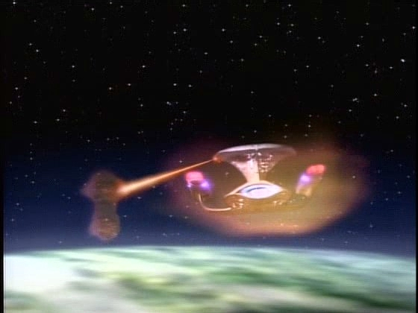
S1E21 THE ARSENAL OF FREEDOM
Koupili to, proč si nevyzvedli zboží?

Slide 8
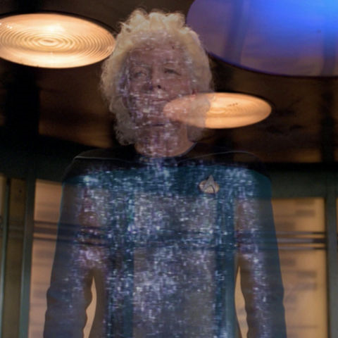
S2E07 UNNATURAL SELECTION
A nejsou ve Federaci genetické mynipulaci naprosto mimo zákon?
Transportér mládí a zdraví

Slide 9
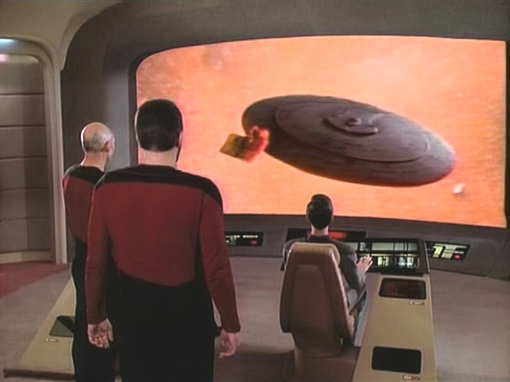
S2E11 CONTAGION
Nakonec zkusíme nejjednodušší řešení…

Slide 10
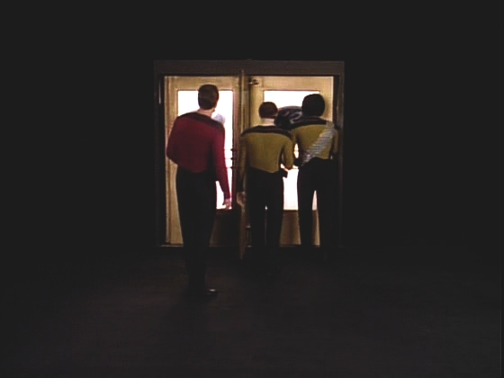
S2E12 THE ROYALE
Největší záhada vesmíru -291°C

Slide 11
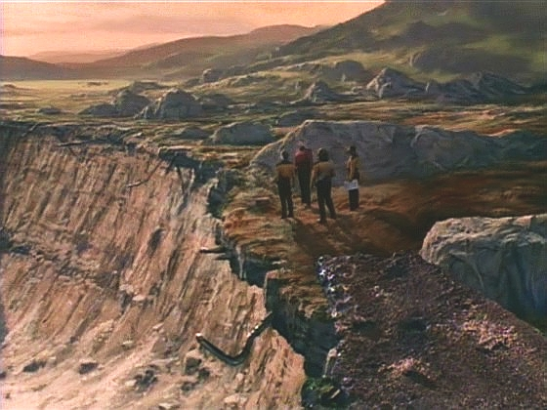
S3E26 BEST OF BOTH WORLDS
Zničené kolonie – fakt Borg?

Slide 12
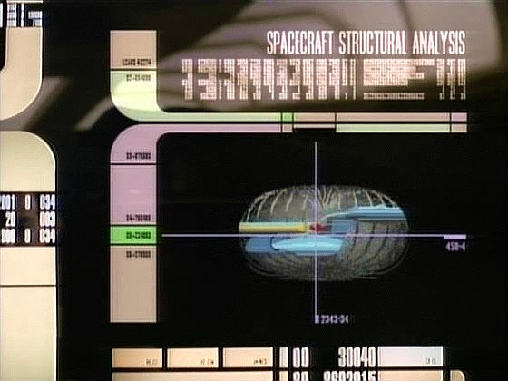
S4E05 REMEMBER ME
Umělé reality pro každého.

Slide 13
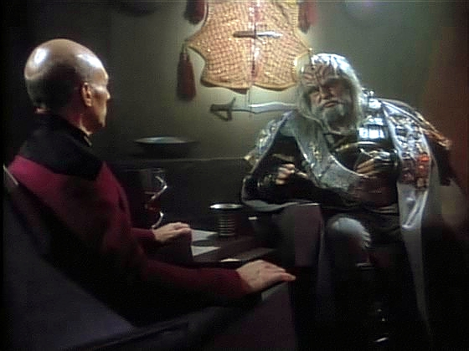
S4E06 REUNION
Proč zrovna Picard?

Slide 14
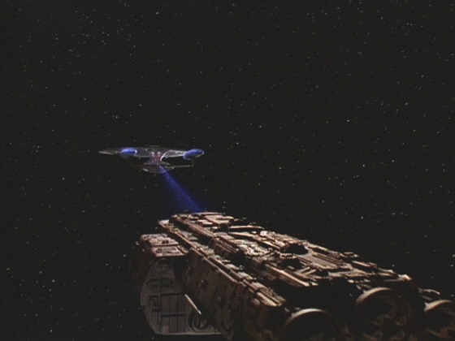
S4E09 FINAL MISSION
Vesmír je minimálně 3D

Slide 15
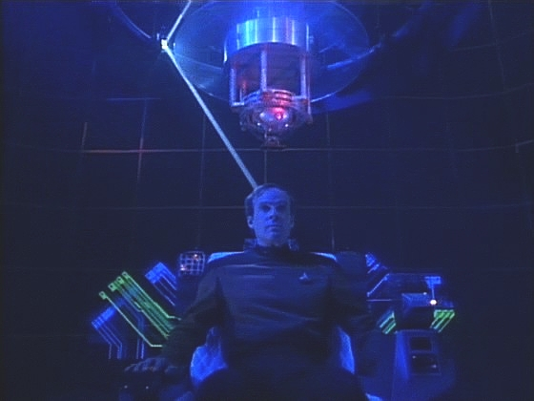
S4E19 THE Nth DEGREE
Kam se poděly všechny nové technologie?

Slide 16
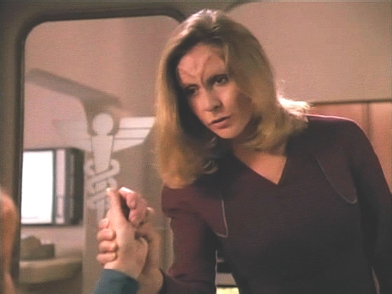
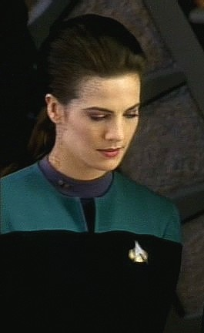
S4E23 THE HOST
Jakže to vypadají Trillové?

Slide 17
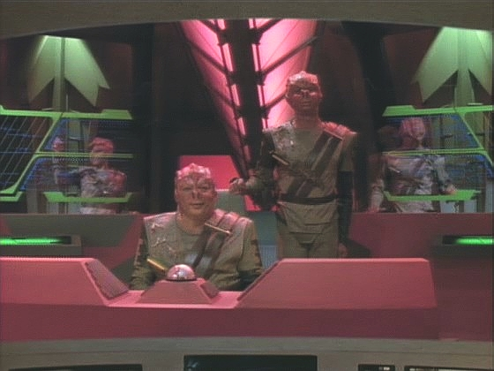
S5E02 DARMOK
Tamariané nikdy nepotkali mimozemšťana?

Slide 18
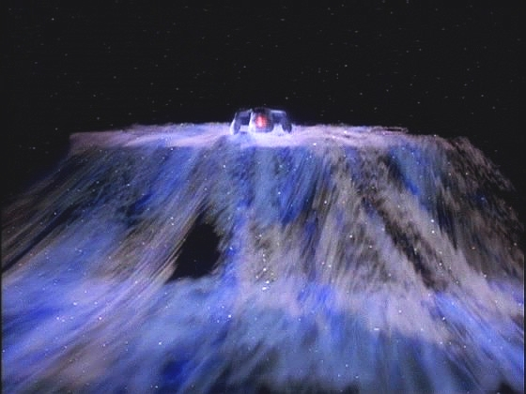
S5E10 new ground
Solitonová zbraň?
Nový pohon?

Slide 19
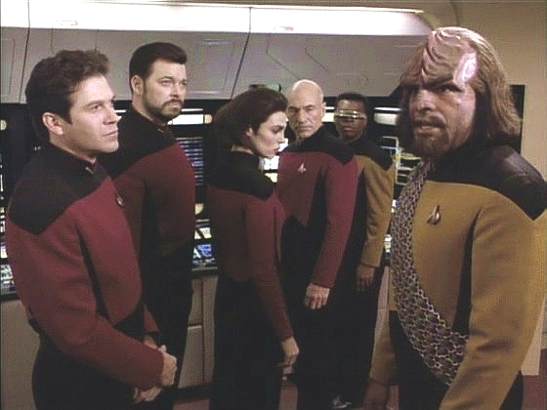
S5E14 CONundrum
Proč si Satarrané nenakradli technologie?
Proč se útočník nepasoval na kapitána?

Slide 20
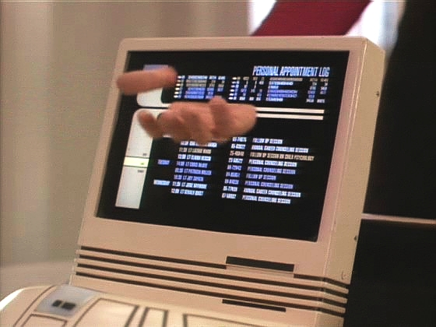
S5E24 THE NEXT PHASE
Co dýchají?
Co podlahy?

Slide 21
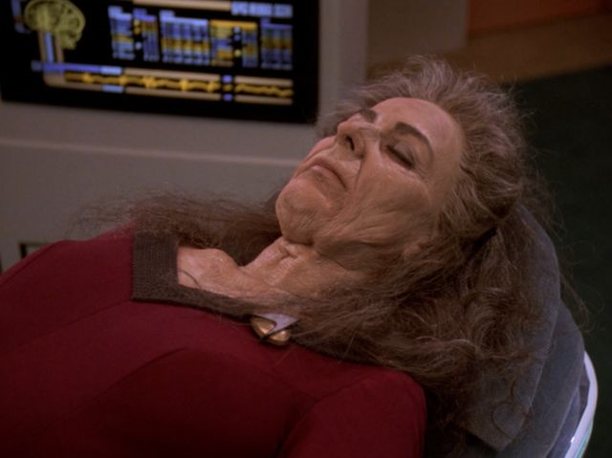
S6E03 man of the people
Zpětné omládnutí.

Slide 22
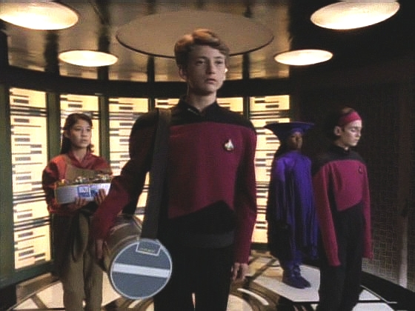
S6E07 Rascals
Další stroj mládí.

Slide 23
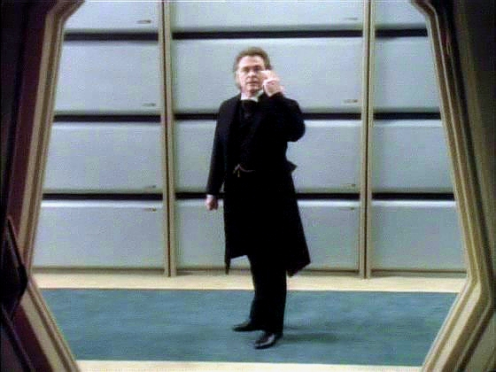
S6E12 SHIP IN A BOTTLE
Data vidí víc než člověk.

Slide 24
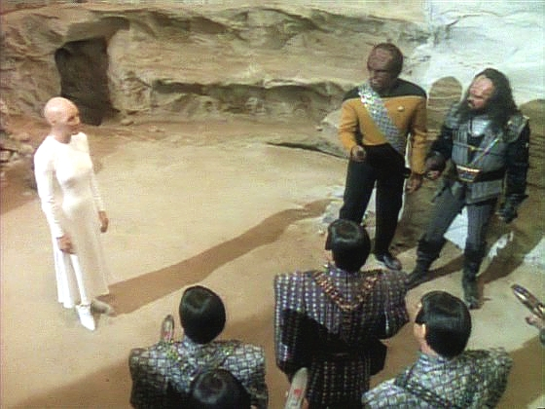
S6E20 the chase
DNA program by nevydržel miliardy let.

Slide 25
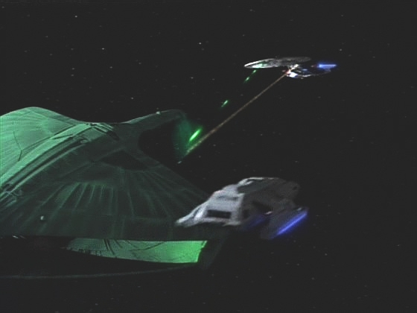
S6E25 timescape
Kapitánovy upadlé prsty.
Jak funguje transportér v neběžícím čase?
Jakto že jsou lodě vůbec vidět?

Slide 26
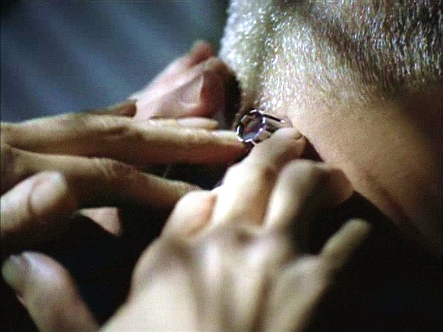
S7E08 attached
Technologie myšlenkového propojení

Slide 27
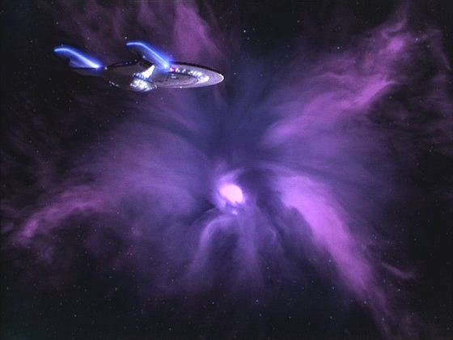
S7E09 force of nature
Limit, který se porušuje.
A co ostatní rasy?

Slide 28
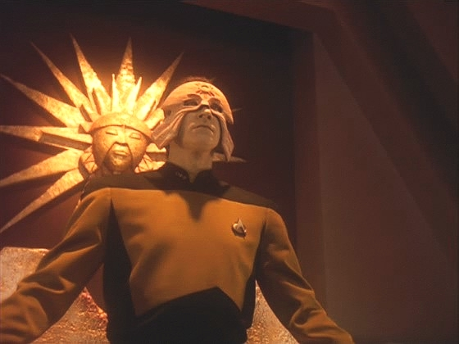
S7E17 masks
Invazivní transformační technologie.

Slide 29

ZávĚrem
Příště třeba proberu další seriály.
Děkuji za účast ☺

